Slide 1
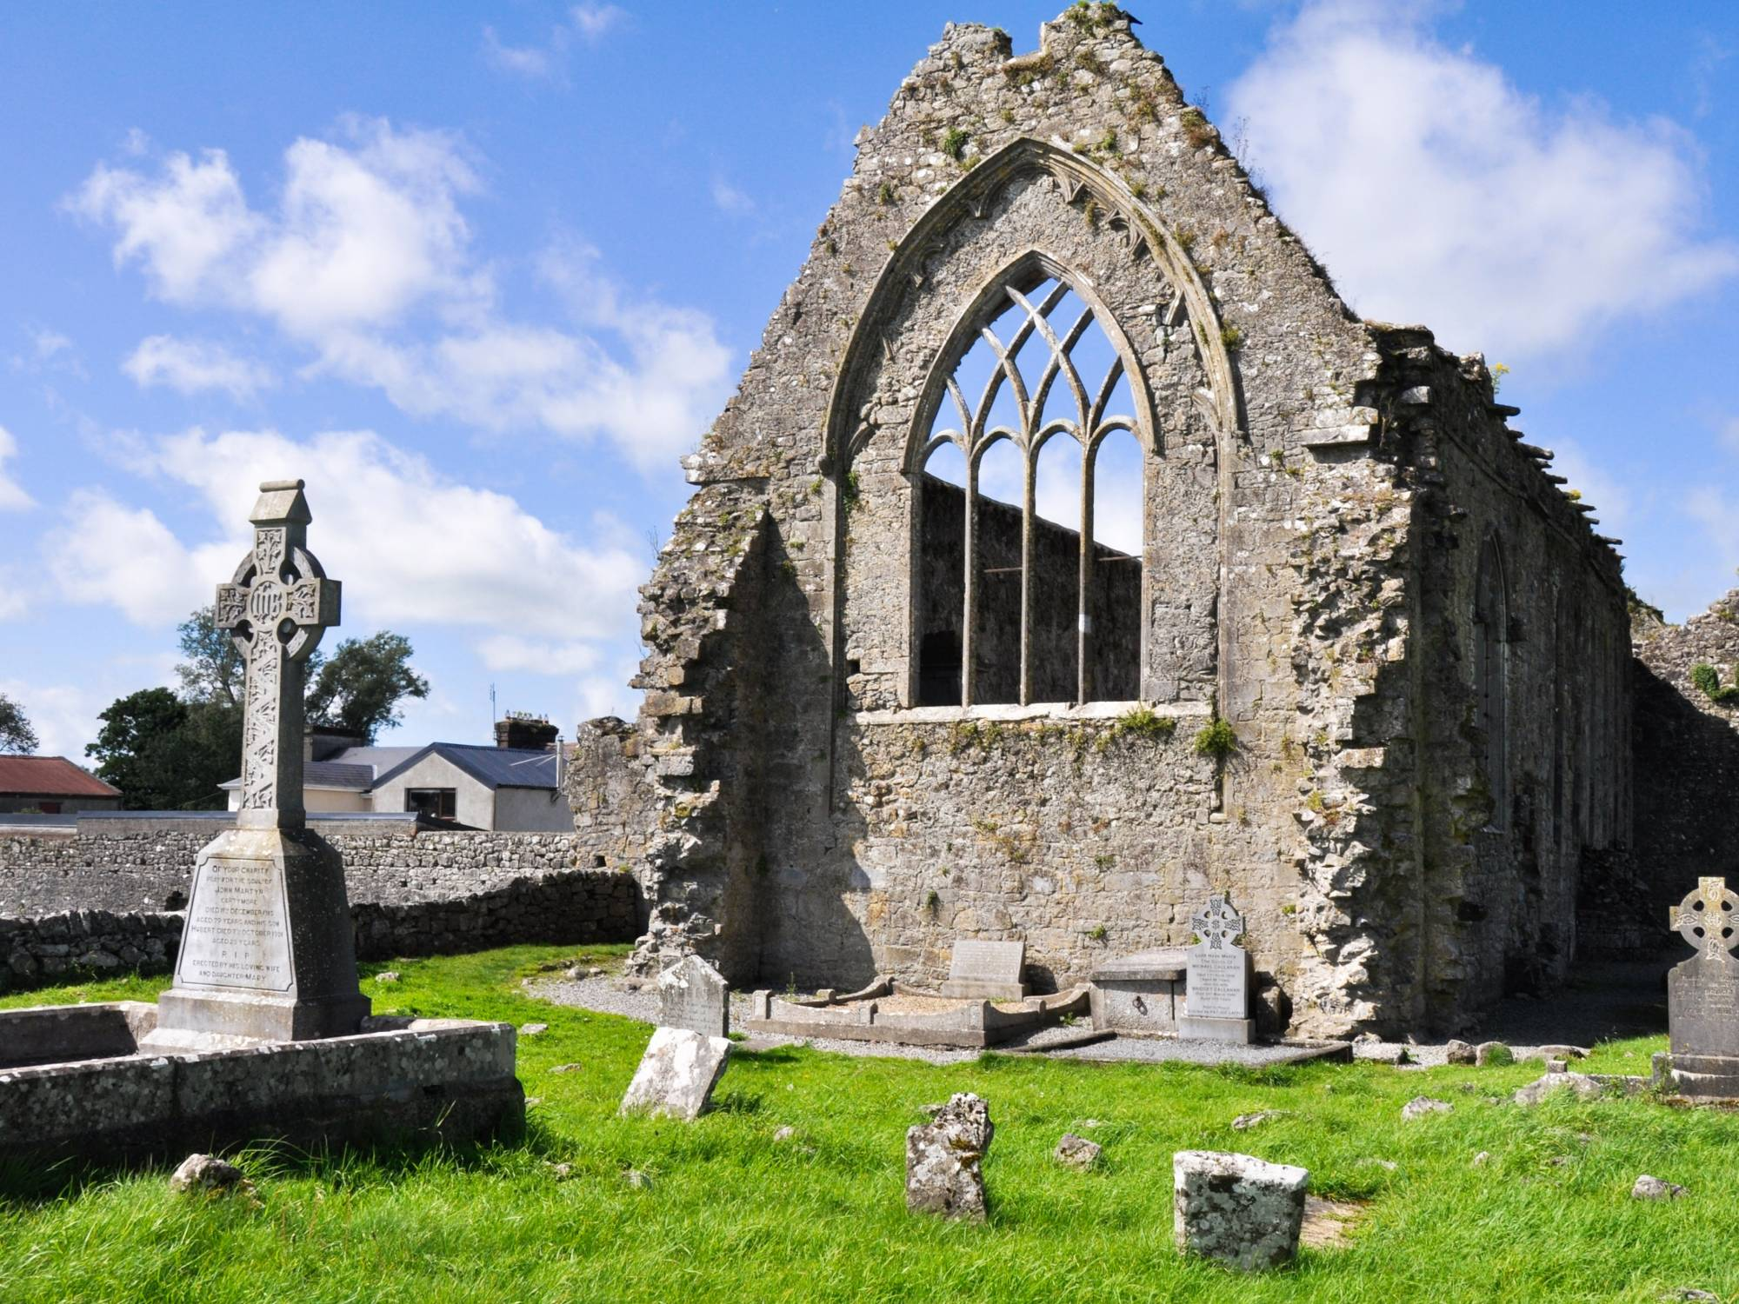
Reilig i mo Cheantar

Slide 2
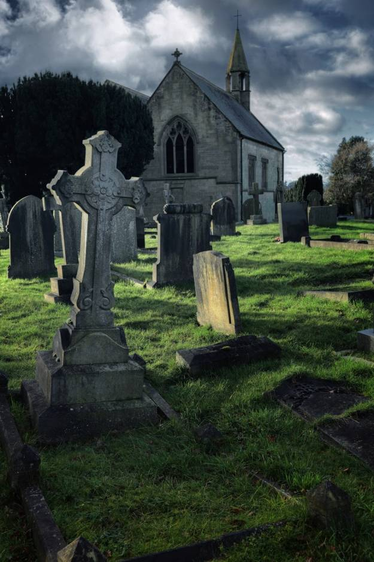
Seo reilig. Nuair a fhaigheann duine bás, cuirtear a chorp in uaigh sa reilig.
Bíonn leac uaighe nó cloch chinn ar gach uaigh. Tugann siad sin eolas dúinn faoi na daoine atá curtha san uaigh.

Slide 3
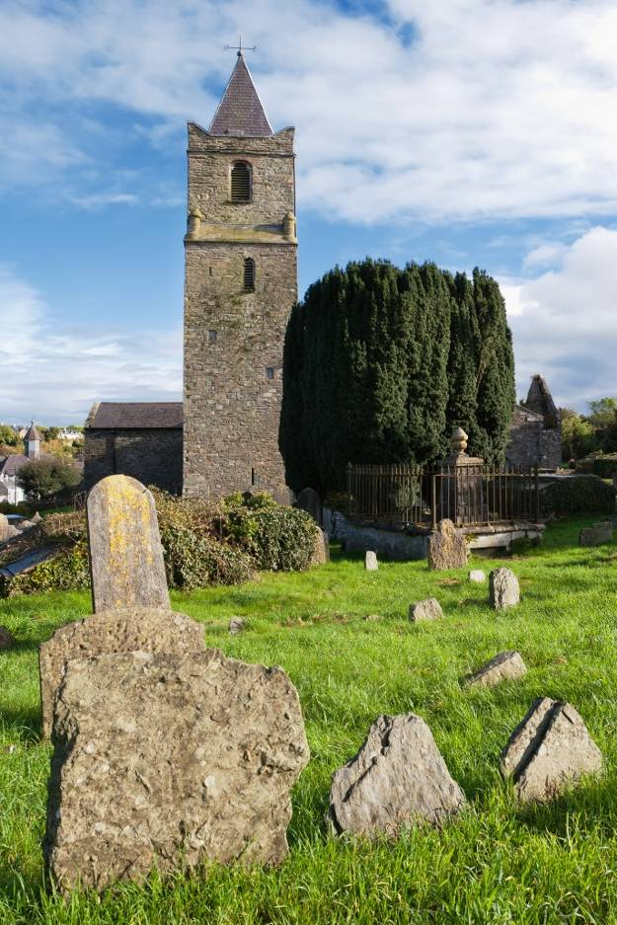
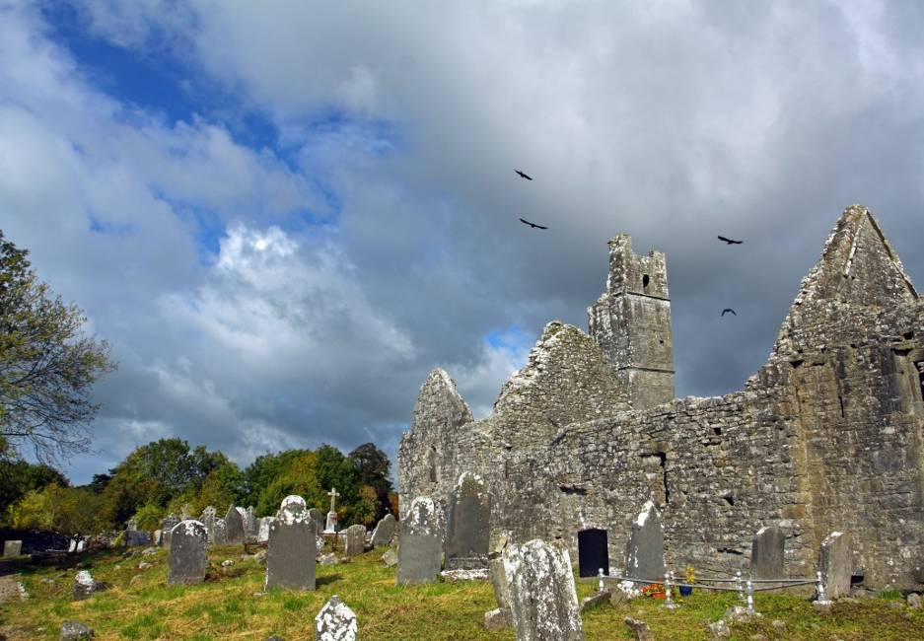
Tá formhór na reiligí in Éirinn suite gar do shéipéal.
Cuid de na séipéil sin tá siad an-sean. Níl fágtha de chuid acu ach fothrach.

Slide 4
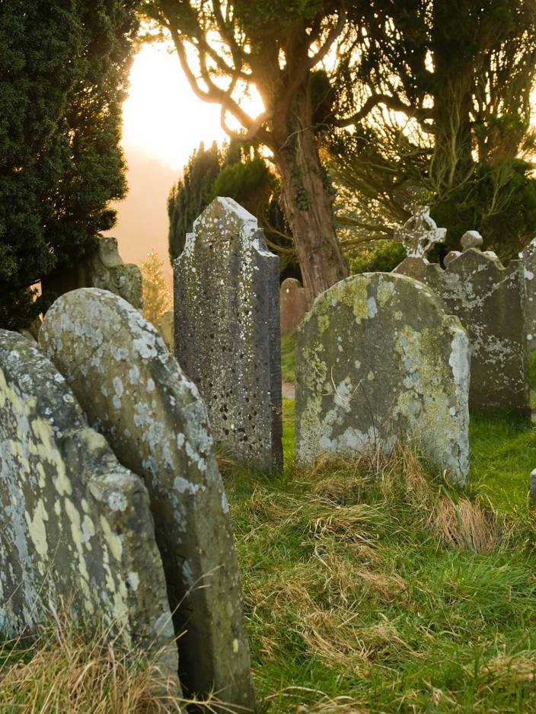
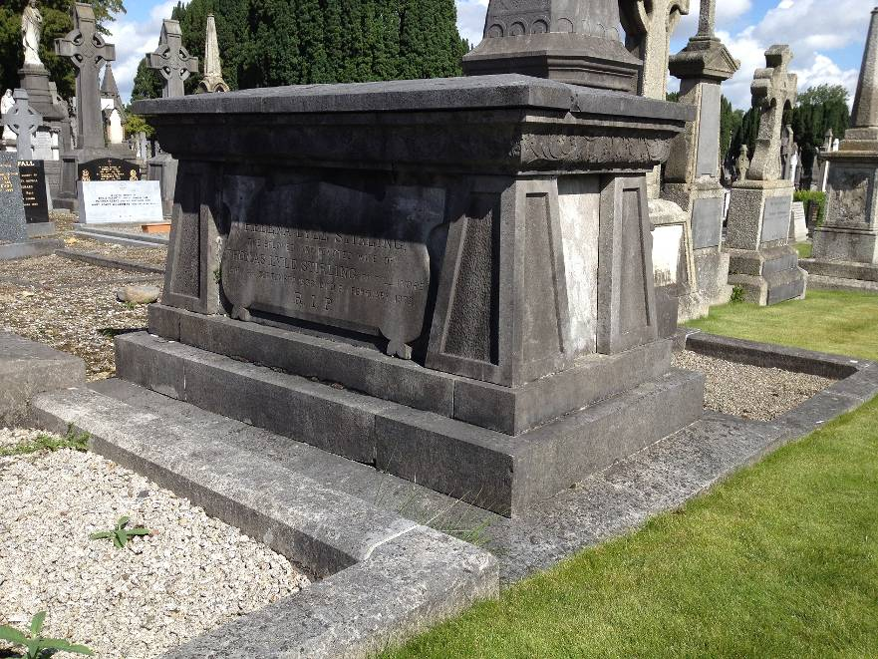
Is marc í an leac uaighe a thugann le fios cén áit a bhfuil duine curtha. Den chuid is mó, is ina seasamh a bhíonn na leaca uaighe in Éirinn.
Feictear tuamaí i reiligí freisin.

Slide 5
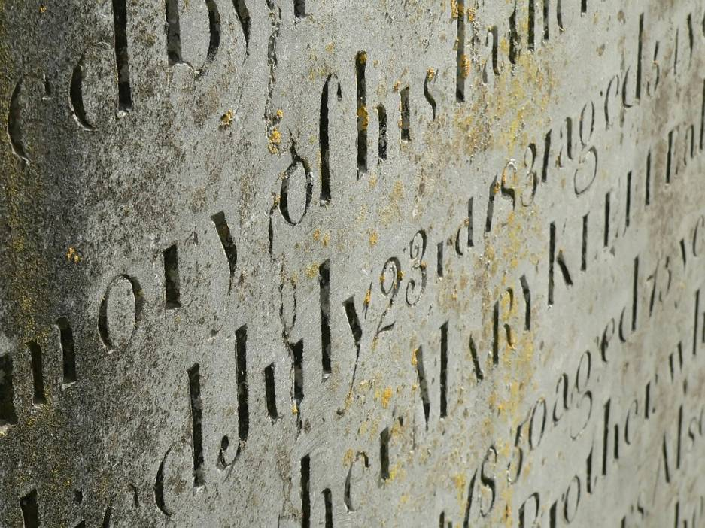
Tugann an inscríbhinn ar an leac uaighe eolas dúinn ar an duine atá curtha san uaigh. Is gnách go luaitear ainm, dáta breithe, dáta báis agus áit chónaithe an duine.

Slide 6
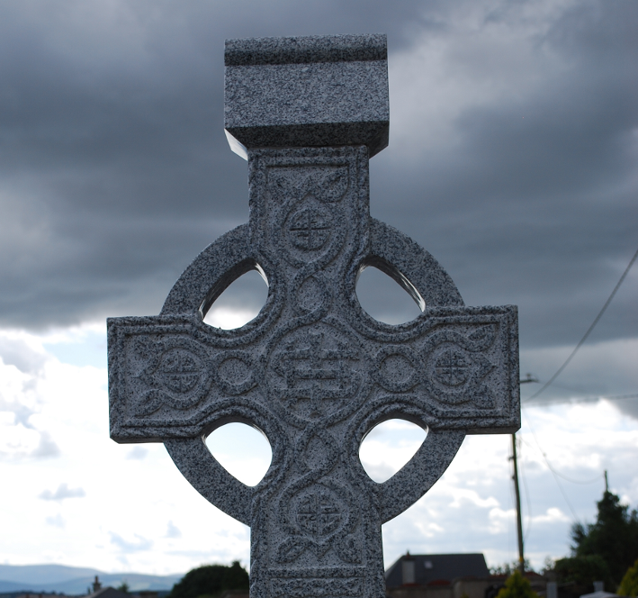
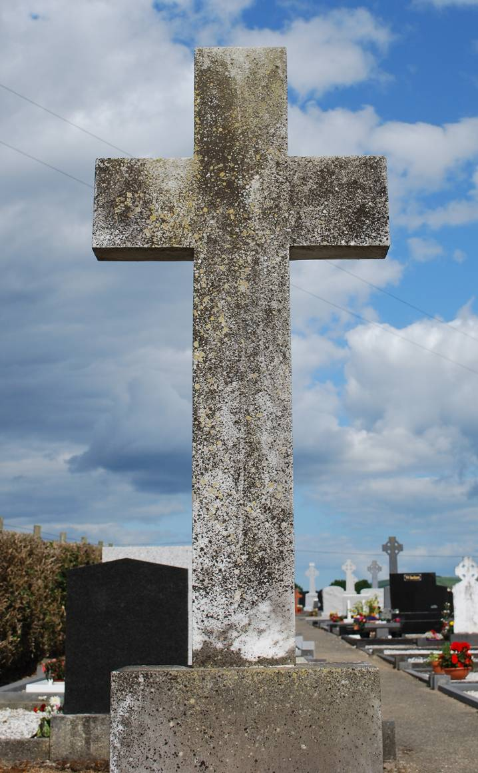
Uaireanta, bíonn cros ghreanta mar chuid den leac uaighe. Feictear go leor cineálacha éagsúla cros – idir chrosa simplí agus chrosa ornáideacha Ceilteacha.

Slide 7
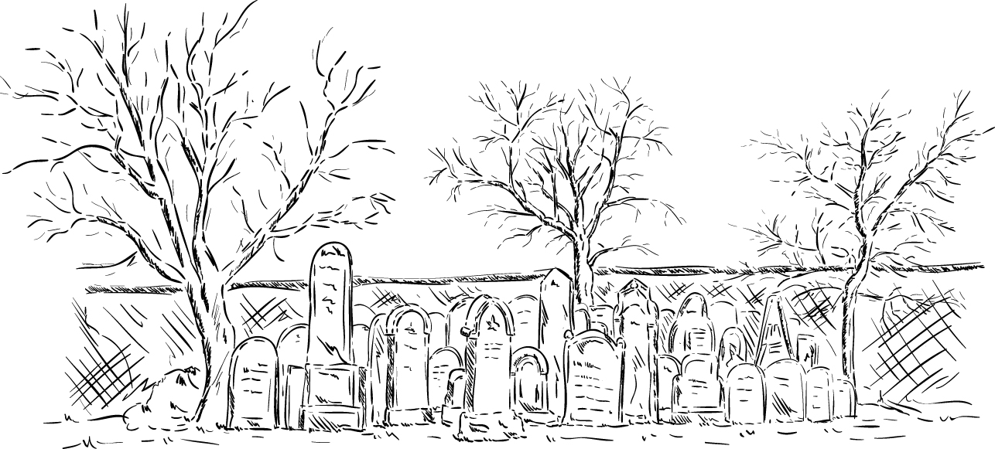
Tabhair cuairt ar an reilig is cóngaraí do do scoil. Is fearr dul chuig seanreilig, más féidir.
Fearas
Clár fáiscthe
Do leabhar oibre
Pinn luaidhe
Páipéar bán
Téip chumhdaigh
Criáin
Compás
Ceamara

Slide 8
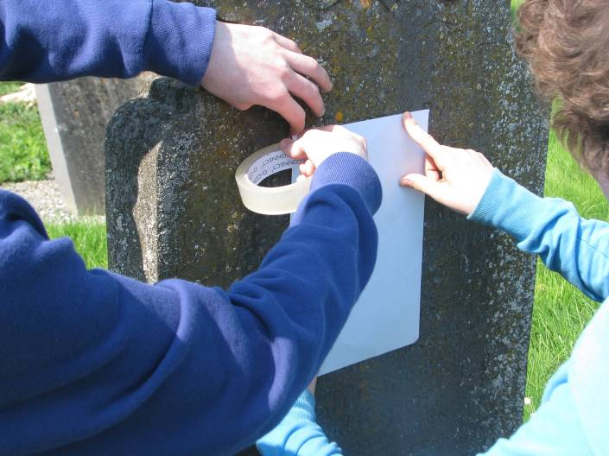
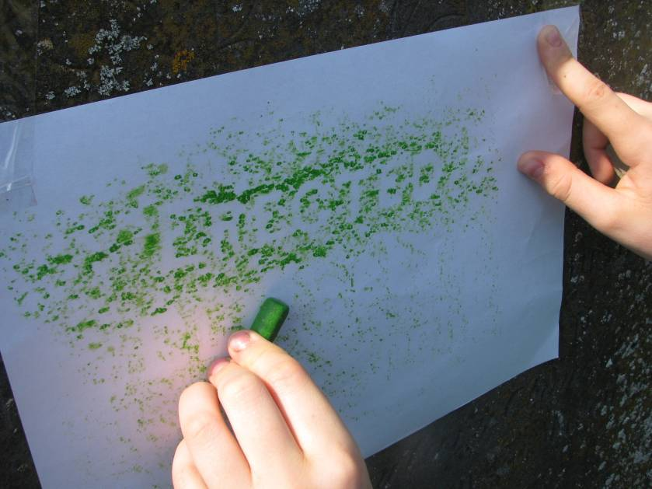
c
Le déanamh sa Reilig
Agus tú sa reilig, déan cuimilteán den inscríbhinn agus de na maisiúcháin ar leac uaighe nó dhó.
Cuimealtán a dhéanamh
Roghnaigh an chuid den leac uaighe a bhfuil tú chun cuimilteán a dhéanamh di.
Cuir leathanach bán thar an gcuid sin den leac.
Greamaigh an páipéar den leac le téip chumhdaigh.
Cuimil an píosa páipéir le taobh an chriáin.

Slide 9
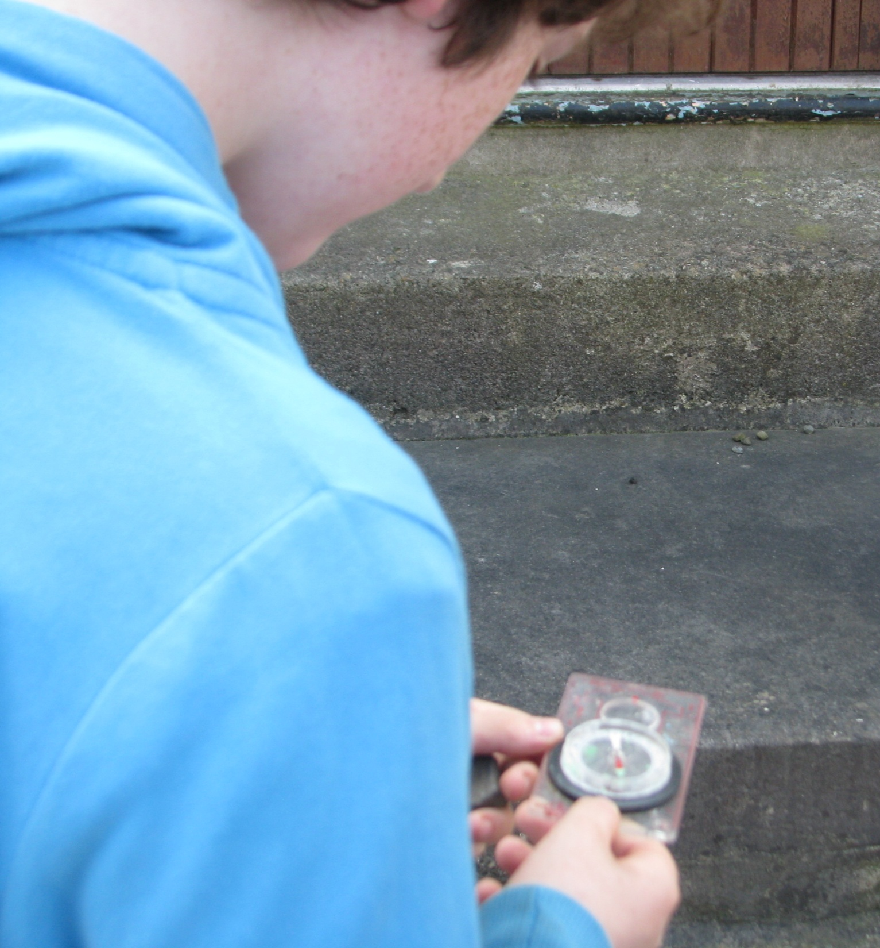
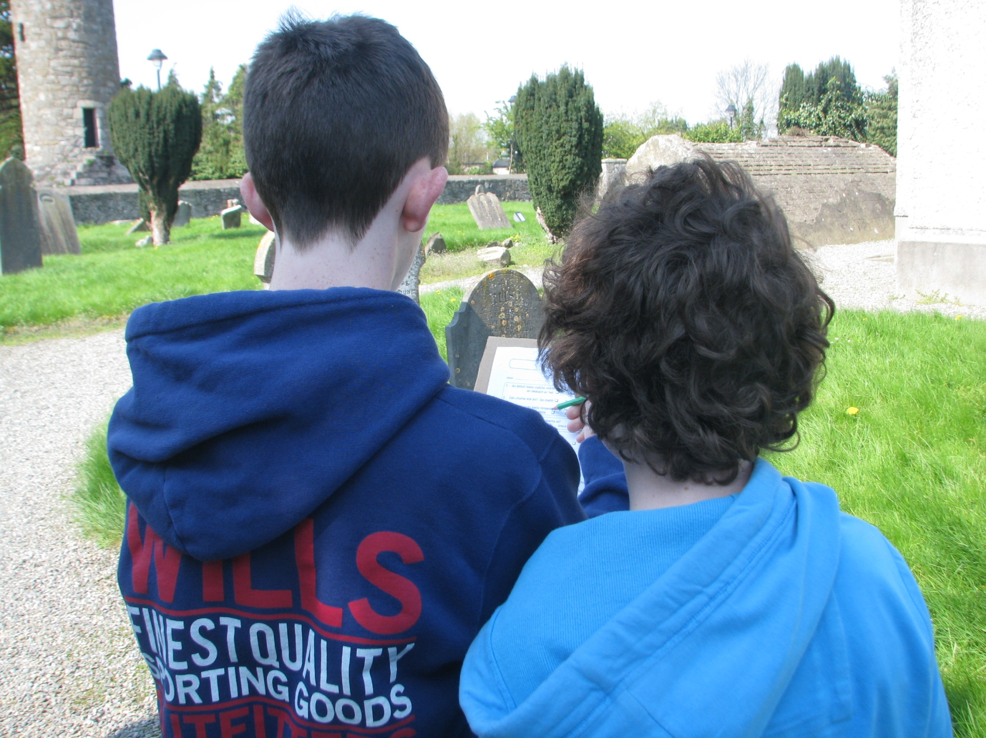
c
Le déanamh sa Reilig
Má tá séipéal sa reilig, bain úsáid as do chompás chun a oibriú amach cén treo a mbeifeá ag féachaint dá mbeifeá ag féachaint amach ó dhoras an tséipéil.
Líon isteach an t-eolas sin
ar leathanach 36 i do leabhar oibre. Freagair na ceisteanna eile sa mhír sin
i do leabhar oibre freisin.

Slide 10
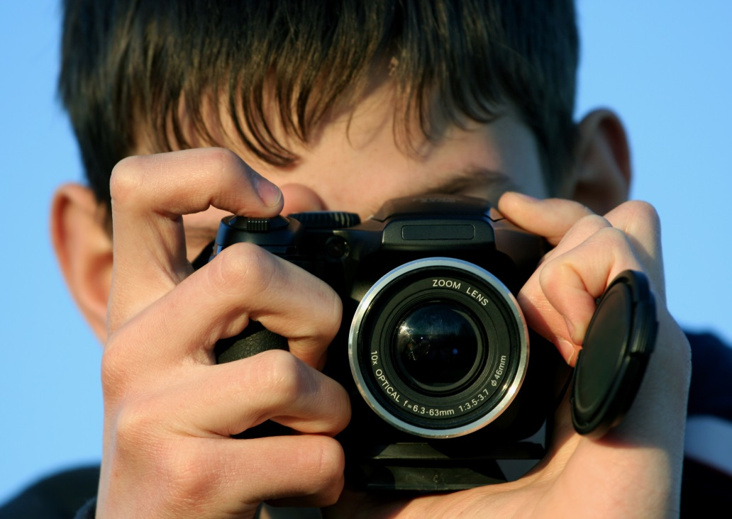
c
Le déanamh sa Reilig
Glac cúpla grianghraf agus tú sa reilig. D’fhéadfaí grianghraif a ghlacadh de na leaca uaighe, den séipéal agus d’aon rud spéisiúil eile a fheiceann tú sa reilig.

Slide 11
c
Rialacha na Reilige
Is áiteanna beannaithe iad reiligí. Agus tú sa reilig, ba chóir meas a léiriú ar na mairbh agus tú féin a iompar mar is ceart. Ní ceart cur isteach ar uaigheanna ar bhealach ar bith.
Ní mór éisteacht leis an múinteoir i gcónaí agus a c(h)uid treoracha a leanúint.
Ní mór siúl ar an gcosán i gcónaí seachas nuair is gá seasamh ag leac uaighe chun eolas a fháil uaithi. Ba cheart spás a fhágáil le go mbeidh cuairteoirí eile in ann dul tharat.
Ná caith bruscar.

Slide 12
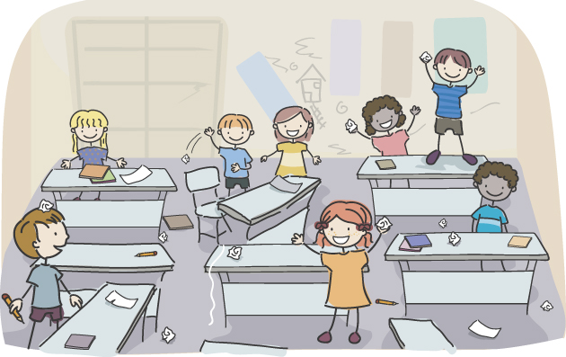
c
Ar ais sa Rang
Le plé
Céard iad na sloinnte is coitianta ar na leaca uaighe? An bhfuil na sloinnte sin fós sa cheantar?
Céard iad na hainmneacha baiste is coitianta ar na leaca uaighe?
Próifíl aoise – cén aois a bhí ag na fir agus na mná nuair a fuair siad bás? An raibh difear ar bith idir na fir agus na mná?
Céard iad na maisiúcháin is coitianta ar na leaca uaighe?
Cuirigí le chéile taispeántas maidir leis an gcuairt chun na reilige.

Slide 13
Cliceáil ar an nasc seo thíos chun teacht ar eolas maidir leis na reiligí i do cheantar:
http://webgis.archaeology.ie/NationalMonuments/FlexViewer/
Tá físeán faoi roinnt reiligí i gCúige Mumhan le feiceáil ar an suíomh seo: http://www.itsabouttime.ie/Home/media/Graveyards-of-Ballyhoura-Country.aspx

Slide 14
Íomhánna:
Máire Ní Ghallchobhair
Shutterstock
Rinneadh gach iarracht teacht ar úinéir an chóipchirt i gcás na n‑íomhánna atá ar na sleamhnáin seo. Má rinneadh faillí ar aon bhealach
ó thaobh cóipchirt de ba cheart d’úinéir an chóipchirt teagmháil
a dhéanamh leis na foilsitheoirí. Beidh na foilsitheoirí lántoilteanach socruithe cuí a dhéanamh leis.
© Foras na Gaeilge, 2014
An Gúm, 24-27 Sráid Fhreidric Thuaidh, Baile Átha Cliath 1

